Slide 1
Администрирование информационных систем и веб-порталов
Тема 1
История ОС семейства Linux.
Особенности ОС семейства Linux.
Разметка диска в ОС Ubuntu Server.
Корневые папки в ОС Ubuntu Server.
Настройка сети в ОС Ubuntu Server.
Манипуляции с файлами и папками в ОС Linux.
Текстовый редактор vim.
Удаленное управление ОС Ubuntu Server.
Управление оболочками и ОС Linux.

Slide 2
История Linux
1964 – Multics от Bell Laboratories
1969 – Unix от Bell Laboratories
1991 – начало Linux от Линуса Торвальдса и сообщества
1993-1994 – Debian, Slackware, Red Hat
2004 – ubuntu (Debian), CentOS (Red Hat)
1

Slide 3
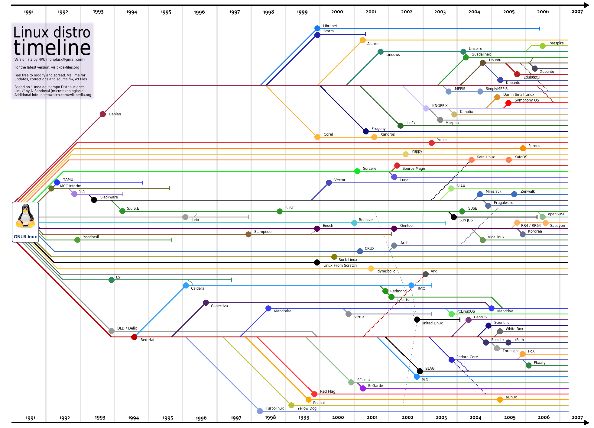

Slide 5
Философия Unix
программы делают что-то одно и делают это хорошо
программы работают вместе
программы поддерживают текстовые потоки, поскольку это универсальный интерфейс
2

Slide 6
Особенности Linux
развитие утилит командной строки
настройка – с помощью текстовых файлов
открытый и бесплатный исходный код – установка из репозиториев
регистрозависимость
единое дерево папок, объединяющее в виде папок разные разделы дисков, съемные носители, сетевые папки

Slide 7
Установка программ в Linux
из доверенных репозиториев пакетов
в Debian – командой apt
в Red Hat – командой yum

Slide 8
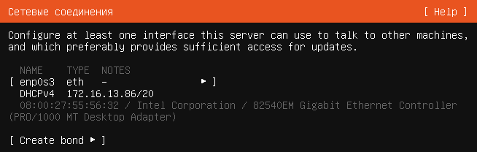
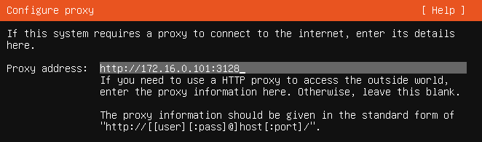
или http://172.16.192.254:3128

Slide 9
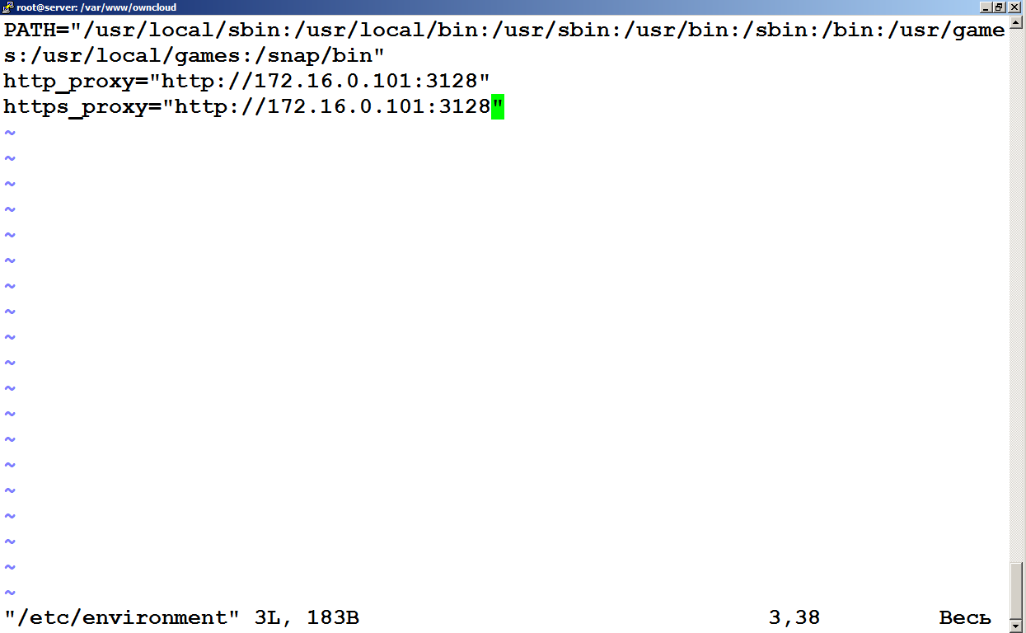

Slide 10
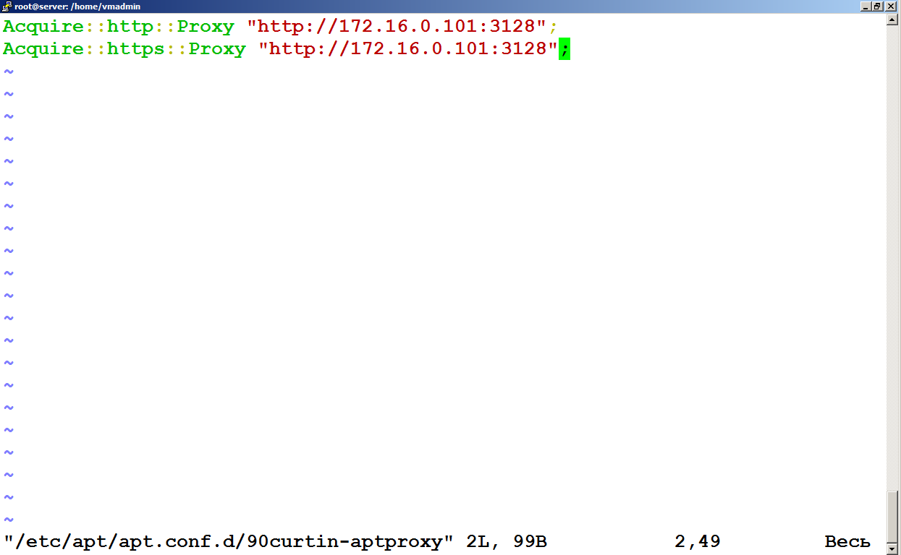

Slide 11
Разметка диска в ОС Ubuntu Server
Physical Drives
Drive Partitions (fdisk)
Physical Volumes (pvcreate, pvdisplay)
Volume Group (vgcreate, vgdisplay)
Logical Volumes (lvcreate, lvdisplay)
File System (mount)
3

Slide 12
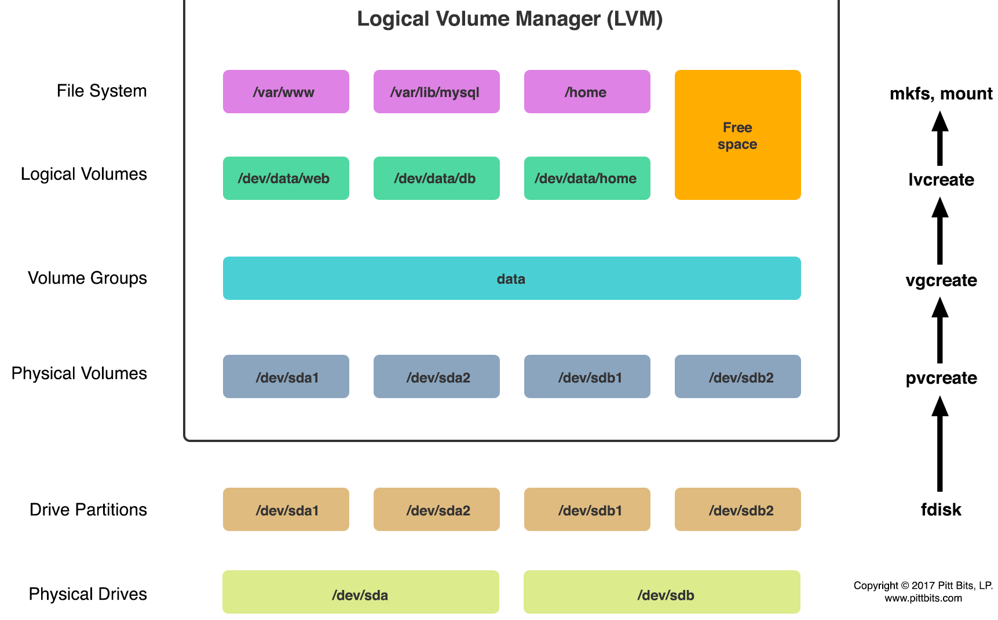

Slide 13
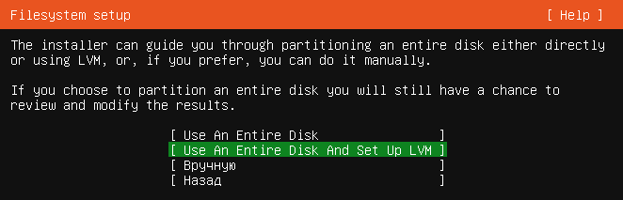

Slide 14
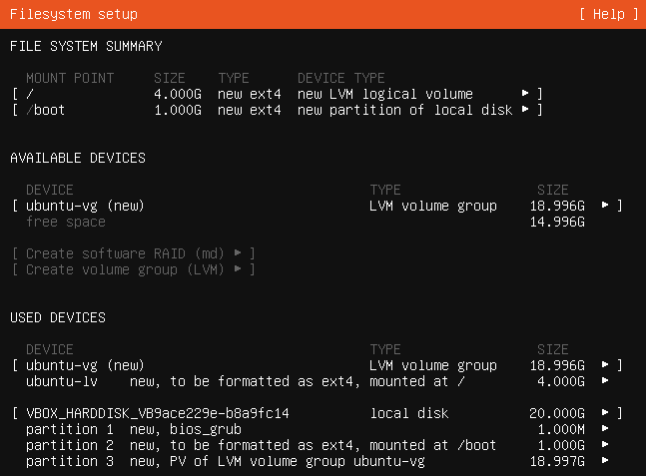

Slide 15
Корневые папки в ОС Ubuntu Server
dev – устройства
etc – конфигурация
home – файлы пользователей
media – носители
var – файлы служб (журналы, веб-сайты, почта)
4

Slide 16
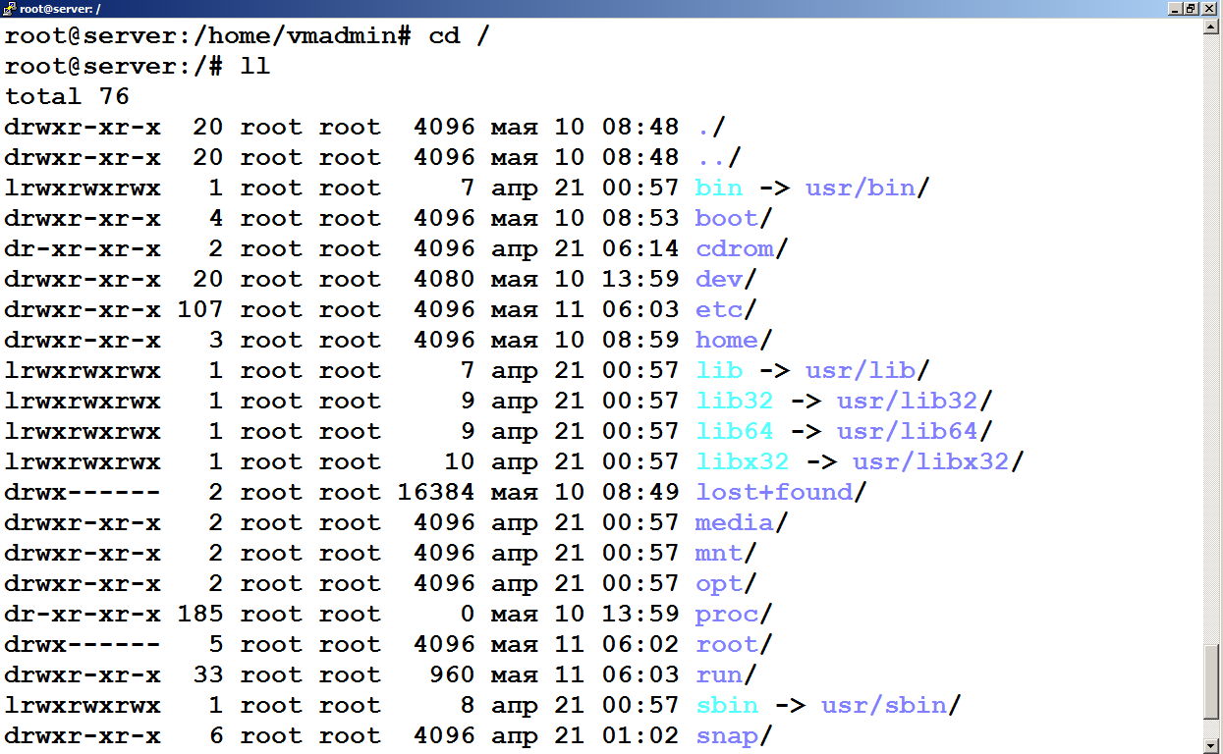

Slide 17
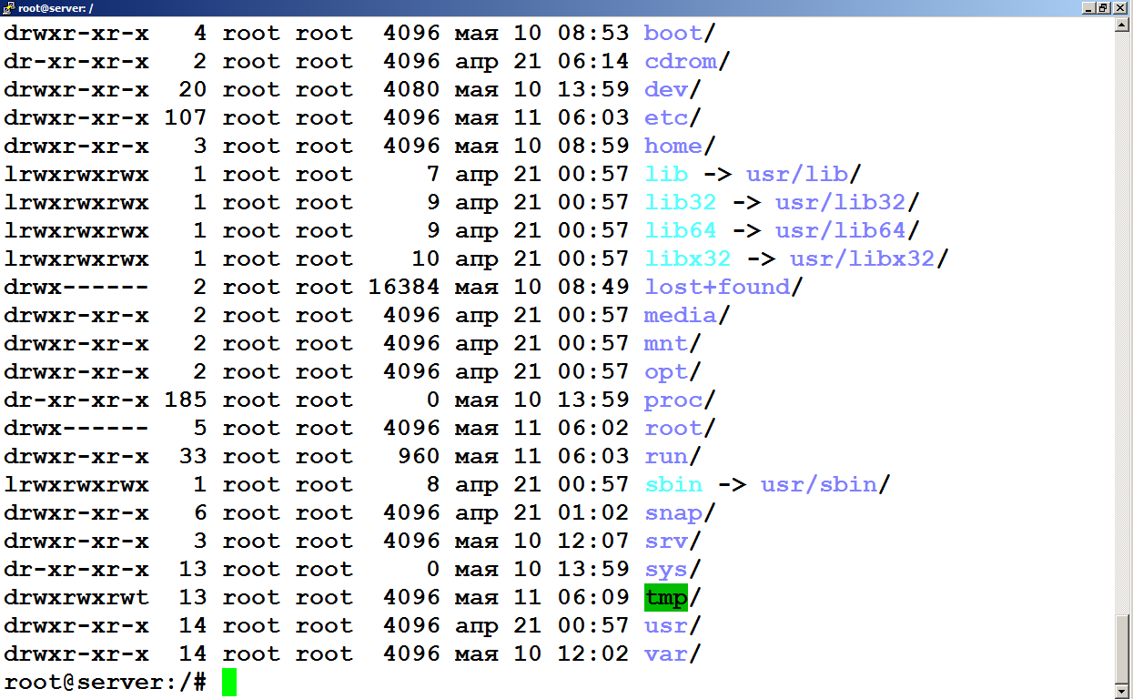

Slide 18
Настройка сети в ОС Ubuntu Server
ip:
i – интерфейсы
a – адреса
r – маршруты
l – просмотр списка
add – добавить
del - удалить
5

Slide 19
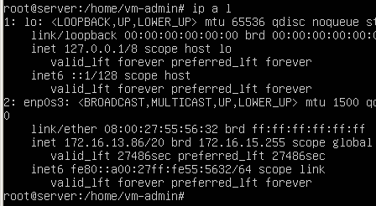

Slide 20
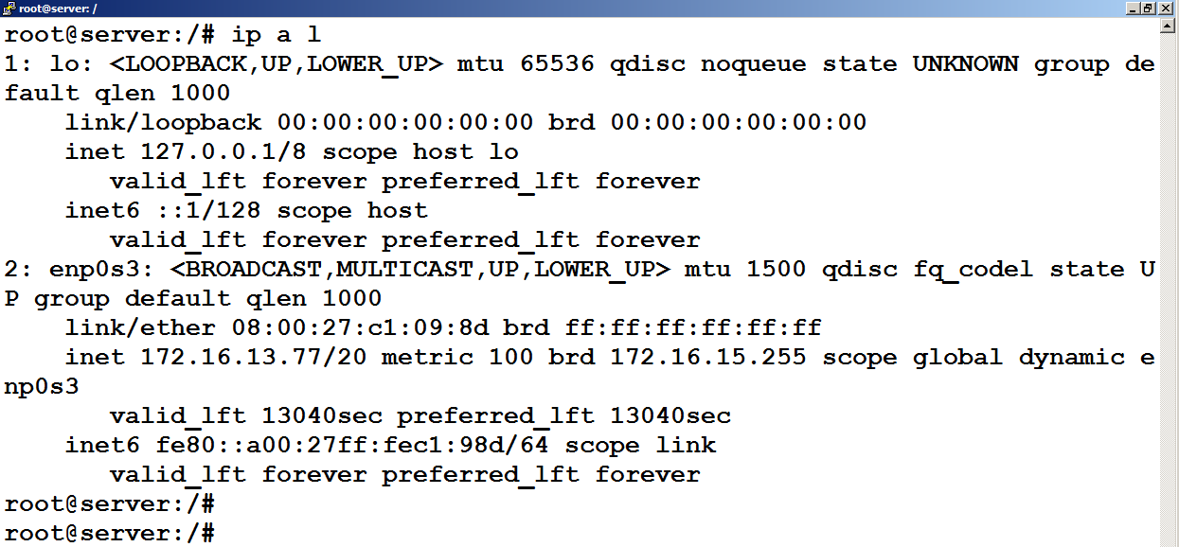

Slide 21
Манипуляции с файлами
mv – перемещение/переименование
cp – копирование
rm – удаление
-R – ключ для копирования/удаления папок вместе с содержимым
6

Slide 22
Пути в файлам
/ – разделитель папок, в начале пути – абсолютный путь, относительно корня файловой системы
.. – на уровень вверх
. – текущая папка, используемся для запуска программ и скриптов: ./скрипт.sh

Slide 23
Текстовый редактор vim
i – режим редактирования
esc – выход из текущего режима
ZZ – выход с сохранением
:q! – выход без сохранения
7

Slide 24
Текстовый редактор vim
v – режим выделения
y – копирование
d – вырезать
p – вставить

Slide 25
Текстовый редактор vim
u – отмена последнего изменения
:<номер строки> – переход к строке
/<строка> – поиск строки
:%s/typo/corrected/g – замена

Slide 26
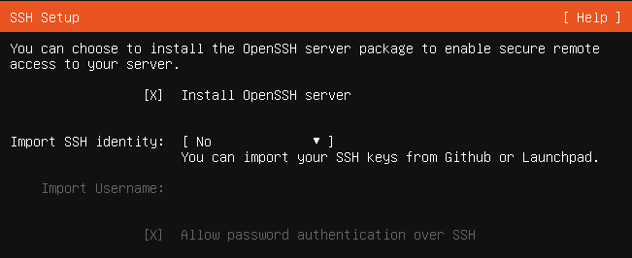
Удаленное управление ОС Ubuntu Server
8

Slide 27
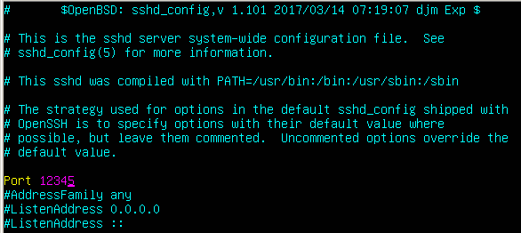


Slide 28
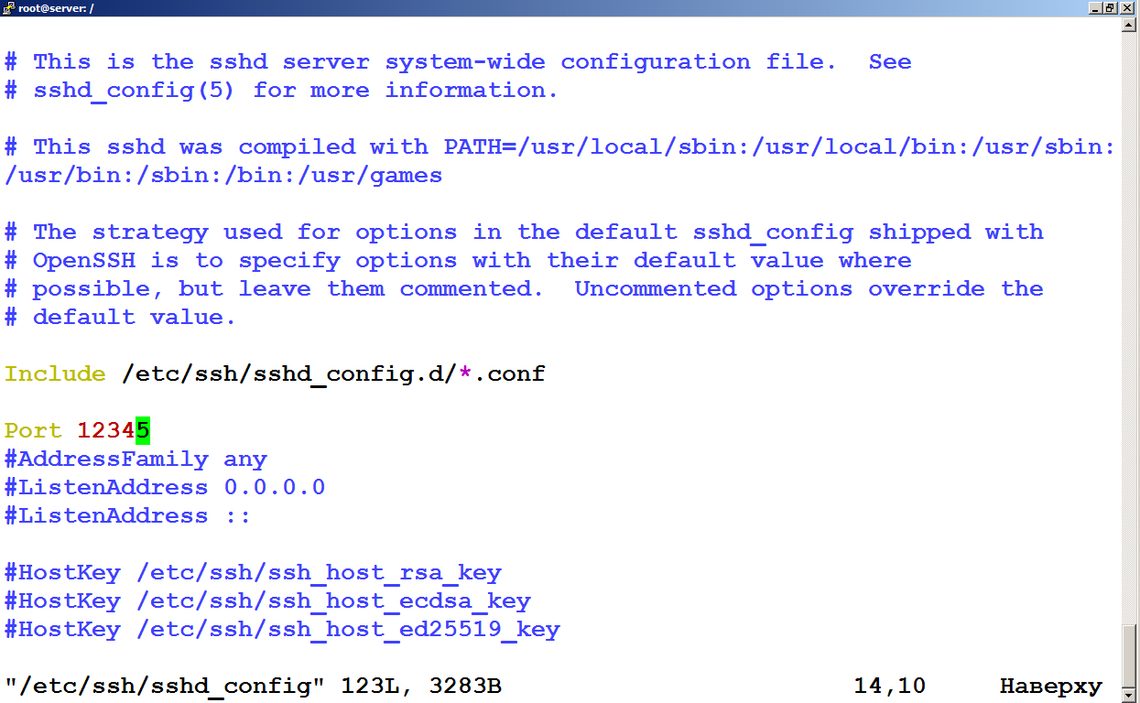

Slide 29
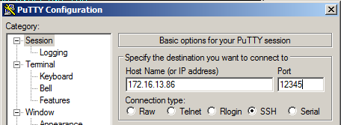

Slide 30
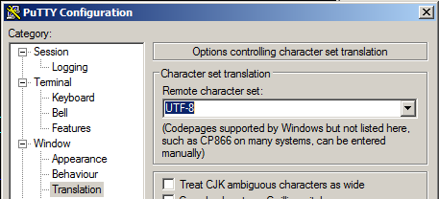

Slide 31
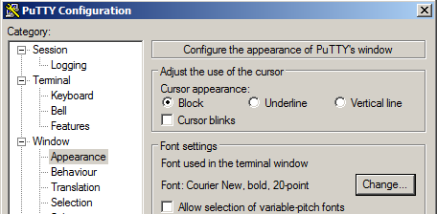

Slide 32
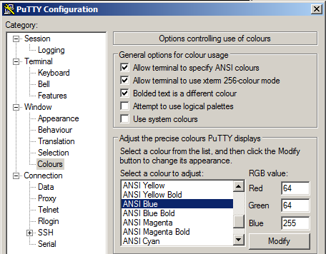

Slide 33
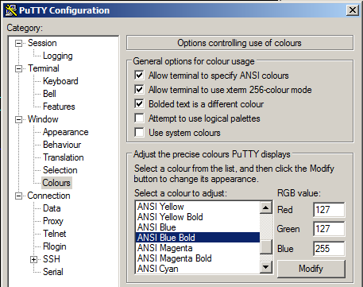

Slide 34
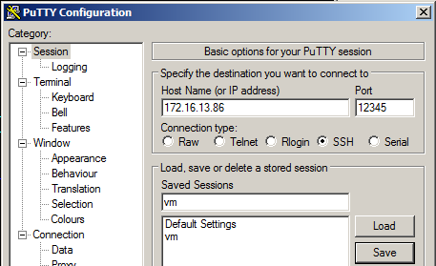

Slide 36
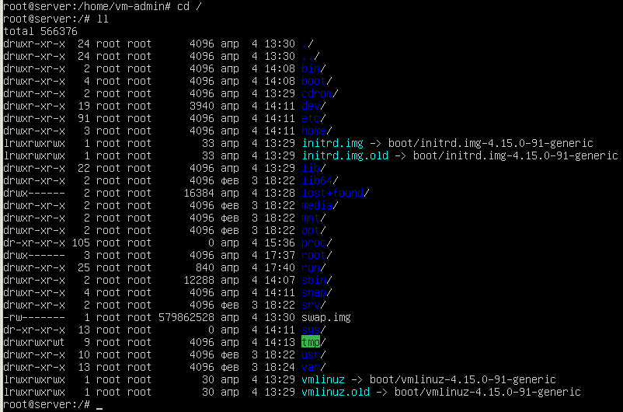

Slide 37
Управление оболочками
Ctrl+Alt+F<1-6> – переключение между консольными оболочками
Ctrl+Alt+F<7> – переключение на графическую оболочку
9

Slide 38



